Slide 1

อาหารดีสำหรับสุขภาพที่ดี
Notes:
การนำเสนอครั้งนี้จะพิจารณาเรื่อง:
อาหารประเภทไหนที่ดีที่สุดสำหรับการรับประทาน
เราจำเป็นต้องรับประทานอาหารเหล่านี้มากน้อยแค่ไหนเพื่อให้สุขภาพแข็งแรง
อาหารกลางวันที่มีประโยชน์ที่เด็กนำติดตัวไปโรงเรียนคืออะไร

Slide 2
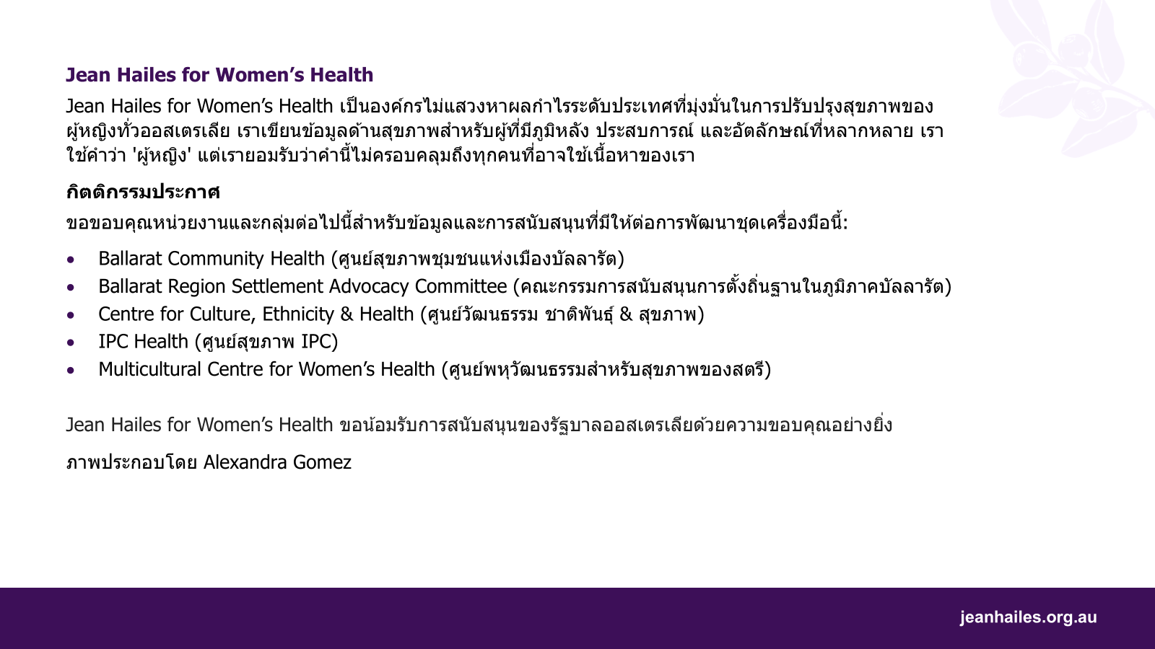

Slide 3
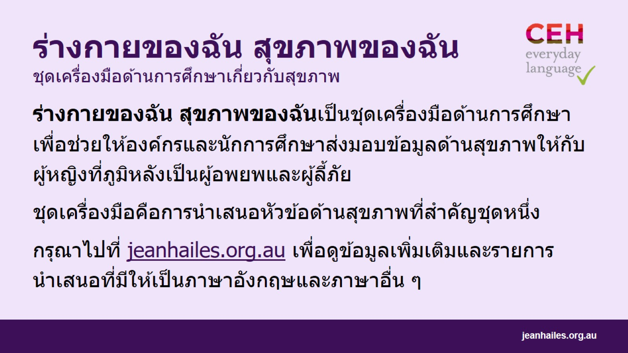
ร่างกายของฉัน สุขภาพของฉัน ชุดเครื่องมือด้านการศึกษาเกี่ยวกับสุขภาพ
Notes:
ร่างกายของฉัน สุขภาพของฉันเป็นชุดเครื่องมือด้านการศึกษาเพื่อช่วยให้องค์กรและนักการศึกษาส่งมอบข้อมูลด้านสุขภาพให้กับผู้หญิงที่ภูมิหลังเป็นผู้อพยพและผู้ลี้ภัย และส่งเสริมให้มีการสนทนากับสตรีเกี่ยวกับสุขภาพของพวกเขาด้วย
ชุดเครื่องมือนี้เป็นชุดการนำเสนอส่วนขยายเกี่ยวกับหัวข้อด้านสุขภาพที่สำคัญ เช่น การใช้ชีวิตอย่างมีสุขภาพดี สุขภาพทางอารมณ์ วัยหมดระดู หรือสุขภาพทางเพศ
กรุณาไปที่ jeanhailes.org.au เพื่อดูข้อมูลเพิ่มเติมและรายการนำเสนอที่มีให้เป็นภาษาอังกฤษและภาษาอื่น ๆ

Slide 4

เรามา
Notes:
เริ่มช่วงนี้ด้วยการอภิปรายกลุ่มเรื่องบทบาทของอาหารในชีวิตของเรา
คำถามเพื่อการพิจารณา*:
บทบาทของอาหารในชีวิตของเราคืออะไร?
ใครเป็นผู้รับผิดชอบด้านอาหารในครอบครัวของคุณ?
ใครเป็นผู้รับผิดชอบในการเลือกอาหารที่คุณรับประทาน?
'รับประทานอาหารที่ดี' หมายความว่าอะไร?
อาหารที่ดีคืออะไร?
อะไรคืออาหารที่มีประโยชน์ในการกินอยู่ประจำวันของคุณ?
คุณคิดว่าสิ่งที่คุณรับประทานจะสามารถเปลี่ยนวิธีที่คุณรู้สึกไหม?
*หมายเหตุถึงผู้ดำเนินการอภิปราย: โปรดเลือกสองสามคำถามเพื่อนำไปสู่การอภิปรายสั้นๆ

Slide 5
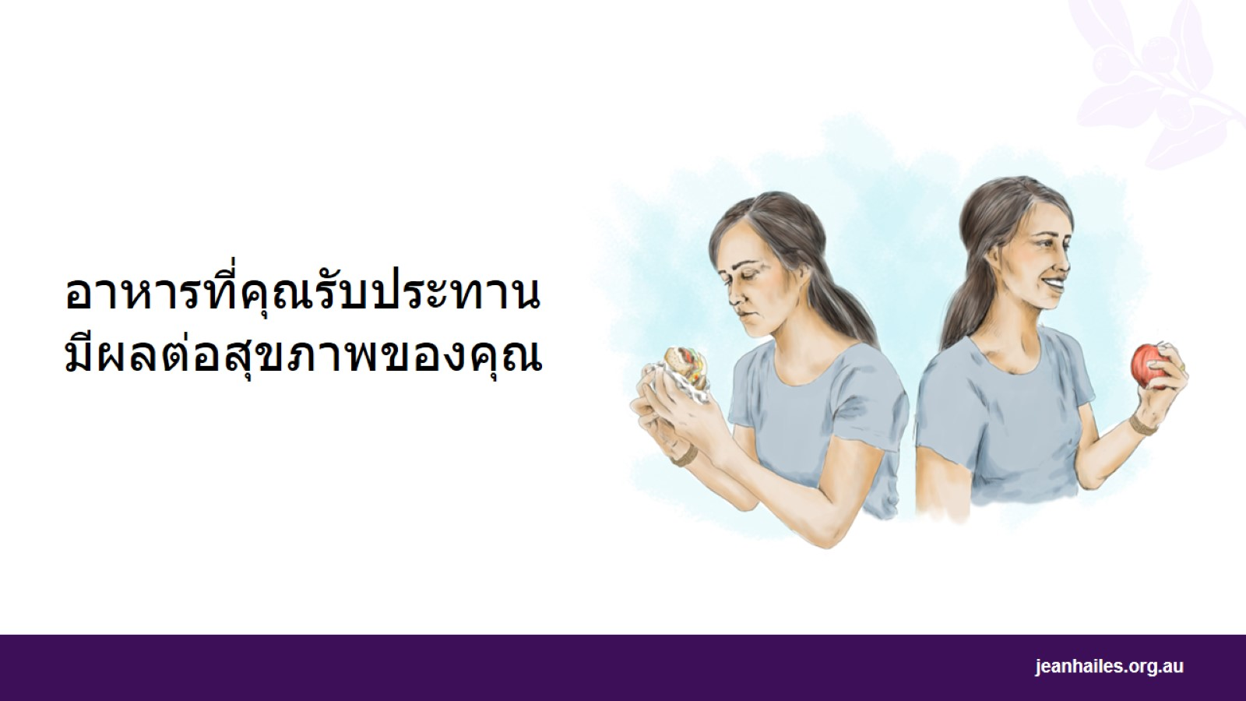
Notes:
อาหารมีผลต่อสุขภาพของฉันอย่างไร?
สิ่งที่คุณรับประทานสามารถมีผลต่อ:
สุขภาพกายของคุณ - ร่างกายของคุณแข็งแรงแค่ไหน
คุณมีพลังงานมากน้อยแค่ไหน
อารมณ์ของคุณ - คุณรู้สึกมีความสุขแค่ไหน
การรับประทานอาหารที่มีประโยชน์สามารถทำให้คุณและครอบครัวรู้สึกดีขึ้น ซึ่งจะทำให้คุณมีความสุขกับชีวิตมากขึ้น

Slide 6
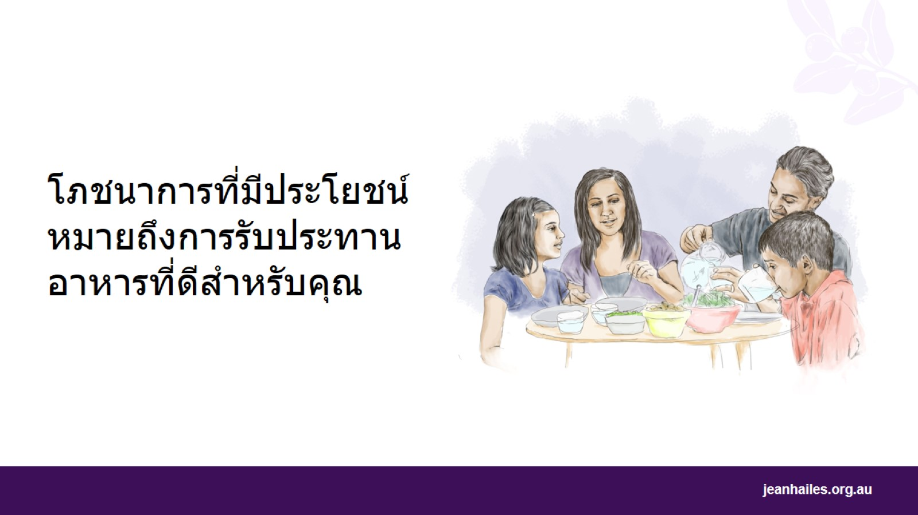
Notes:
โภชนาการคืออะไร?
โภชนาการของคุณคืออาหารที่คุณรับประทานทุกวัน
โภชนาการที่มีประโยชน์คืออะไร?
โภชนาการที่มีประโยชน์หมายถึงการรับประทานอาหารที่ถูกต้องและในปริมาณที่ถูกต้อง โภชนาการที่มีประโยชน์ดีสำหรับร่างกายของคุณ สุขภาพของคุณ และชีวิตของคุณ
ทุกๆ วัน:
รับประทานอาหารหลายอย่างต่างๆ รวมกัน – นี่เป็นสิ่งสำคัญสำหรับสุขภาพสมอง หัวใจ และลำไส้ที่ดี
รับประทานอาหารตามปกติ
รับประทานผลไม้ ผัก และธัญพืช (โฮลเกรน) เช่น ขนมปังมัลติเกรนและข้าวกล้อง
อย่ารับประทานน้ำตาล เกลือ และไขมันเลว มากนัก*
ดื่มของเหลวมากๆ – ให้ได้วันละ 2 ลิตรหรือ 8 ถ้วย โดยให้ส่วนใหญ่เป็นน้ำ
*หมายเหตุถึงผู้ดำเนินรายการ: ไขมันมีทั้งดีและเลว ให้พยายามจำกัดไขมันเลว
ตัวอย่างของไขมันเลว: อาหารขยะและแปรรูป - มันทอด ขนมคุกกี้ เค้ก ลูกอม อาหารทอด อาหารจานด่วน น้ำมันพืช ซึ่งปกติหมายถึงน้ำมันปาล์ม และผลิตภัณฑ์ไขมันสัตว์ เช่น เนย ครีม เนยใส เนื้อติดมัน และเนยแข็ง อย่างไรก็ตาม เนยแข็งเป็นส่วนหนึ่งของอาหารที่มีประโยชน์ หากรับประทานในปริมาณน้อย ยกตัวอย่างเช่น เนยแข็งขนาดเท่ากลักไม้ขีดวันละหนึ่งชิ้น
ตัวอย่างของไขมันดี: น้ำมันมะกอก อะโวคาโด ถั่ว น้ำมันคาโนลา น้ำมันถั่วลิสง น้ำมันถั่วแมคาเดเมีย และเนยเทียมที่บรรจุน้ำมันเหล่านี้

Slide 7
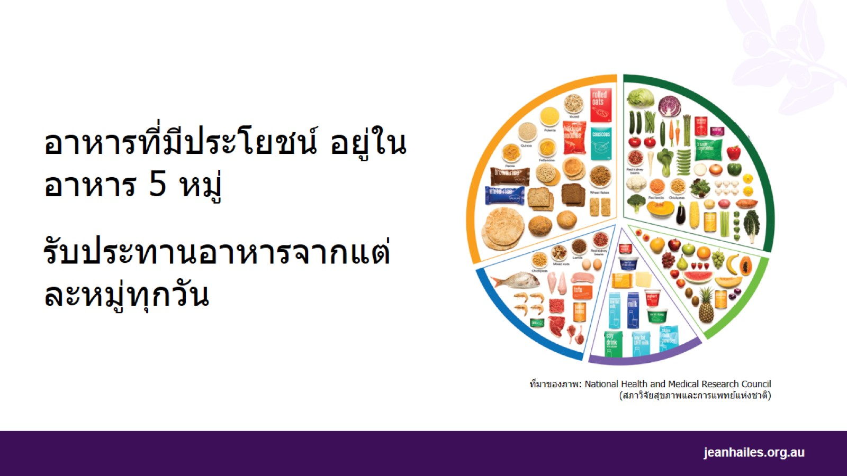
Notes:
อาหาร 5 หมู่คืออะไร?*
อาหาร 5 หมู่คือ:
ธัญพืช เช่น ข้าวสาลี ข้าวโอ๊ต ข้าวเจ้า ข้าวโพด ควินัวและข้าวไรย์
ผัก
ผลไม้
เนื้อและโปรตีนอย่างอื่น เช่น ไข่ เต้าหู้ ถั่ว เมล็ดธัญพืชและถั่วเม็ดเล็ก/เล็นทิล/ถั่วฝัก
ผลิตภัณฑ์นม เช่น นม โยเกิร์ต เนยแข็ง และผลิตภัณฑ์ทดแทนนม
ฉันจำเป็นต้องรับประทานอะไรบ้างทุกวัน?
ทุกวันคุณต้องรับประทานอาหารจากแต่ละหมู่ใน 5 หมู่ นี่จะช่วยให้คุณมีสุขภาพแข็งแรง
เป็นการดีที่จะผสมอาหารจากแต่ละหมู่เข้าด้วยกัน และพยายามใช้น้ำมันที่มีประโยชน์ เช่น น้ำมันมะกอก น้ำมันคาโนลา น้ำมันถัวลิสง
*หมายเหตุถึงผู้ดำเนินการอภิปราย: Australian Guide to Healthy Eating (คู่มือการรับประทานอาหารที่มีประโยชน์ออสเตรเลีย) ให้คำแนะนำสำหรับอาหาร 5 หมู่
ภาพนี้แสดงให้เห็นสัดส่วนของอาหาร 5 หมู่ที่เราควรรับประทานทุกวัน และไม่ใช่ปริมาณ

Slide 8
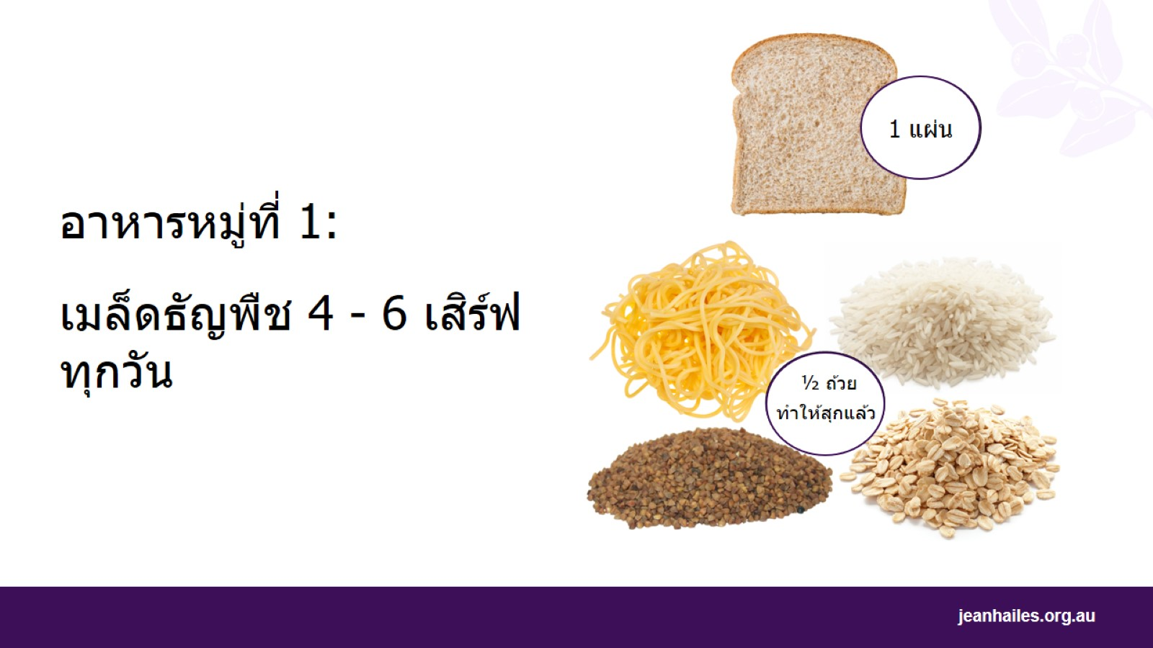
Notes:
เมล็ดธัญพืชคืออะไร?
อาหารในหมู่นี้มาจากเมล็ดธัญพืชต่างๆ เช่น ข้าวเจ้า ข้าวโพด ควินัว เซโมลินา บัควีท ข้าวไรย์ ข้าวโอ๊ต และข้าวฟ่าง อาหารเหล่านี้มักถูกบดเป็นแป้งเพื่อทำอาหารอื่นๆ เช่น ขนมปัง เส้นก๋วยเตี๋ยว และเส้นพาสต้า
ธัญพืชที่ผ่านกระบวนการขัดสีน้อย (โฮลเกรน)เช่น ขนมปังมัลติเกรน ข้าวกล้อง โรลด์โอ๊ต เป็นตัวเลือกที่ดีที่สุด
ฉันต้องรับประทานเมล็ดธัญพืชมากแค่ไหนทุกวัน?
คุณต้องรับประทานเมล็ดธัญพืช 6 เสิร์ฟทุกวัน แต่รับประทานเพียง 4 เสิร์ฟ หากคุณอายุเกิน 50 ปี
เมล็ดธัญพืช 1 เสิร์ฟมีปริมาณมากน้อยแค่ไหน?
นี่คือ 5 ตัวอย่างของเมล็ดธัญพืช 1 เสิร์ฟ:
ขนมปัง 1 แผ่น
บิสกิตโฮลเกรนแห้ง 3 แผ่น
ข้าวเจ้า เส้นพาสต้า เส้นก๋วยเตี๋ยว ข้าวบาร์เลย์ บัควีท ข้าวโพด เซโมลินา โพเล็นตา บัลเกอร์หรือควินัว ที่ทำให้สุกแล้ว ครี่งถ้วย*
ข้าวโอ๊ตสุกครึ่งถ้วย
มูสลี่หนึ่งในสี่ถ้วย
*หมายเหตุถึงผู้ดำเนินรายการ: โปรดอธิบายให้ผู้เข้าร่วมการสัมนาฟังว่าหนึ่งถ้วยตวง (250 มิลลิลิตร) อาจมีขนาดแตกต่างจากถ้วยที่เราใช้ดื่ม

Slide 9
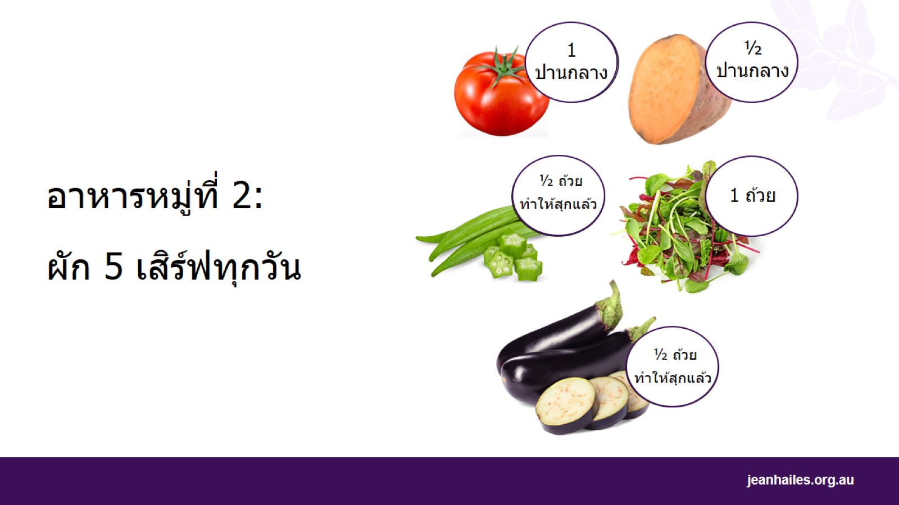
Notes:
ทำไมผักจึงเป็นสิ่งสำคัญ?
ผักให้วิตามินและเกลือแร่แก่ร่างกายของคุณ มันช่วยให้ร่างกายของคุณทำงานดี หากคุณไม่รับประทานผัก ร่างกายของคุณไม่สามารถทำงานได้ดี
รับประทานผักหลายๆ สีเพราะแต่ละประเภทบรรจุวิตามินและเกลือแร่ต่างๆ กันสำหรับร่างกายของคุณ
ทุกวันฉันต้องรับประทานผักมากแค่ไหน?
คุณจำเป็นต้องรับประทานผัก 5 เสิร์ฟทุกวัน
ผัก 1 เสิร์ฟมากน้อยแค่ไหน?
นี่คือ 6 ตัวอย่างของผัก 1 เสิร์ฟ:
ผักสุกครึ่งถ้วย
ถั่วเบกบีนส์ครึ่งถ้วย
ข้าวโพดหวานครึ่งถ้วย
สลัด 1 ถ้วย
มันเทศขนาดกลางครึ่งหัว
มะเขือเทศขนาดกลาง1 ลูก

Slide 10
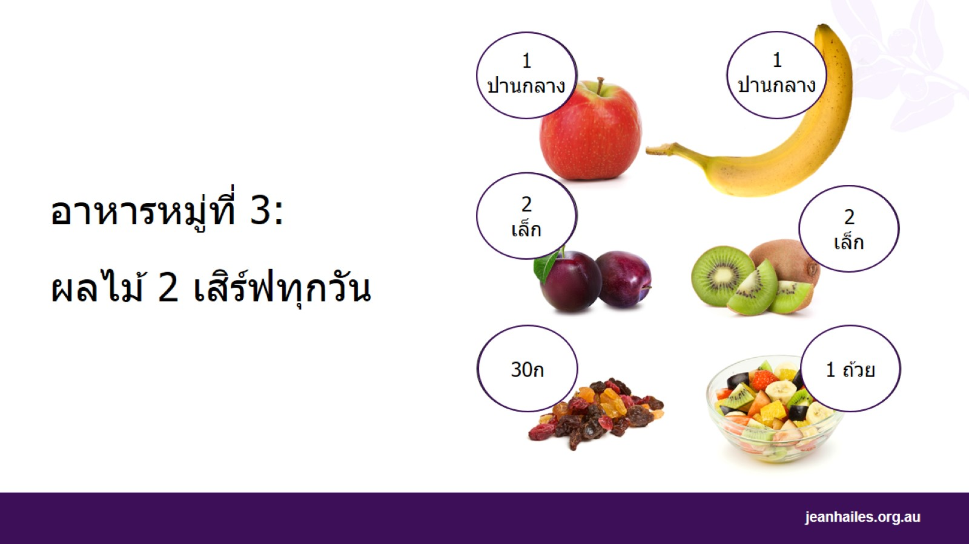
Notes:
ทำไมผลไม้จึงเป็นสิ่งสำคัญ?
ผลไม้ก็เหมือนผัก มันให้วิตามิน เกลือแร่และเส้นใยแก่ร่างกาย ทำให้ร่างกายของคุณทำงานดี ผลไม้มีน้ำตาลซึ่งให้พลังงานแก่คุณด้วย
รับประทานผลไม้ต่างๆ สี เพราะผลไม้สีต่างๆ มีวิตามินและเกลือแร่ต่างๆ กัน วิตามินและเกลือแร่ที่แตกต่างช่วยให้ร่างกายของคุณแข็งแรงในด้านที่แตกต่างกัน
ฉันต้องรับประทานผลไม้มากน้อยแค่ไหนแต่ละวัน?
คุณต้องรับประทานผลไม้ 2 เสิร์ฟทุกวัน
ผลไม้ 1 เสิร์ฟมากน้อยแค่ไหน?
นี่คือ 5 ตัวอย่างของผลไม้ 1 เสิร์ฟ:
แอปเปิล กล้วย ส้ม หรือ แพร์ ขนาดกลาง 1 ผล
เอปริค็อต กีวีฟรุต หรือ พลัม ขนาดเล็ก 2 ผล
ผลไม้หั่นเป็นสี่เหลี่ยมลูกเต๋าหรือผลไม้กระป๋องที่ไม่เติมน้ำตาล 1 ถ้วย
น้ำผลไม้ที่ไม่เติมน้ำตาลครึ่งถ้วย
ผลไม้แห้ง 30 กรัม เช่น เอปริค็อตแห้งสองผล และลูกเกด1 ช้อนชาครึ่ง

Slide 11
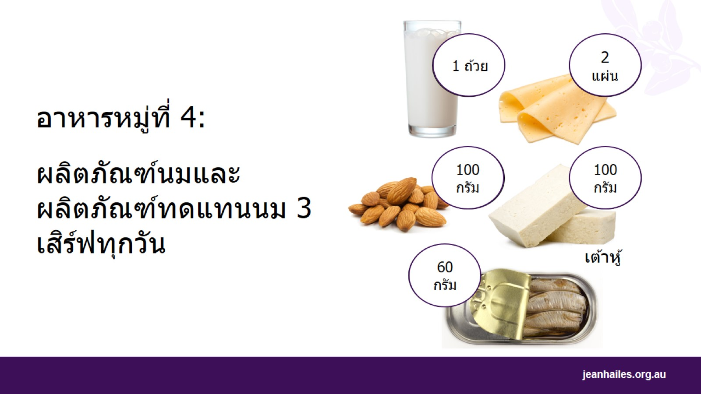
Notes:
ผลิตภัณฑ์นมคืออะไร?
ผลิตภัณฑ์นมทำจากน้ำนมสัตว์ เช่น โยเกิร์ต เนยแข็ง และ เนยเหลว รับประทานผลิตภัณฑ์นมเพื่อให้กระดูกและกล้ามเนื้อแข็งแรง โปรดจำไว้ว่าควรเลือกผลิตภัณฑ์ที่ลดไขมันแล้ว
หากคุณรับประทานผลิตภัณฑ์นมไม่ได้ ลองรับประทานผลิตภัณฑ์ที่ทดแทนนม เช่น นมถั่วเหลือง/นมข้าว/นมอัลมอนด์ (ที่เพิ่มแคลเซียม) น้ำเต้าหู้ ปลาซาดีนหรือปลาแซลมอนกระป๋อง
ฉันต้องรับประทานผลิตภัณฑ์นมมากแค่ไหนทุกวัน?
คุณต้องรับประทานผลิตภัณฑ์นมหรือผลิตภัณฑ์ที่ทดแทนนม 3 เสิร์ฟทุกวัน
ผลิตภัณฑ์นม 1 เสิร์ฟมีปริมาณมากน้อยแค่ไหน?
นี่คือ 5 ตัวอย่างของผลิตภัณฑ์นม 1 เสิร์ฟ:
นมหรือนมบัตเตอร์มิลค์ 1 ถ้วย
นมระเหยครึ่งถ้วย
เนยแข็ง 2 แผ่น เช่นเนยเชดดาร์
เนยแข็งริค็อตตาครึ่งถ้วย
โยเกิร์ต 1 ถ้วยเล็ก
ผลิตภัณฑ์ทดแทนนม 1 เสิร์ฟมีปริมาณมากน้อยแค่ไหน?
นี่คือ 5 ตัวอย่างของผลิตภัณฑ์ทดแทนนม 1 เสิร์ฟ:
อัลมอนด์ติดเปลือก 100 กรัม
ปลาซาร์ดีนกระป๋องในน้ำ 60 กรัม
ปลาแซลมอนสีชมพูกระป๋องติดก้างครึ่งถ้วย
เต้าหู้แข็ง 100 กรัม
นมที่ผลิตจากถั่วเหลือง ข้าวเจ้า หรือธัญพืช 1 ถ้วย เสริมแคลเซียมอย่างน้อย 100 มิลลิกรัมต่อ 100 มิลลิลิตร

Slide 12
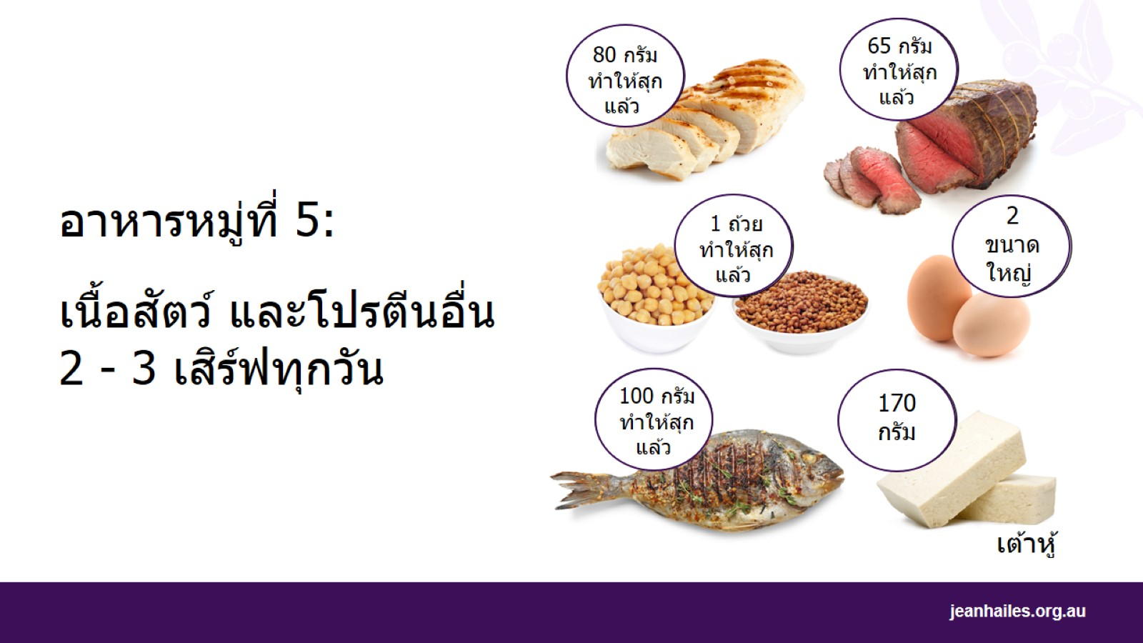
Notes:
โปรตีนคืออะไร?
โปรตีนช่วยคุณและครอบครัวของคุณให้เติบโตและสร้างกล้ามเนื้อ โปรตีนมาจากเนื้อแดง ไก่ ปลา และ ไข่
แหล่งโปรตีนที่ไม่ใช่จากสัตว์รวมถึง เมล็ดพืช ถั่ว เลกูม และผลิตภัณฑ์ถั่วเหลือง เช่น เต้าหู้ หรือ เท็มเป้
ทุกวันฉันต้องรับประทานโปรตีนมากน้อยแค่ไหน?
คุณต้องรับประทานโปรตีน 2 ถึง 3 เสิร์ฟทุกวัน แต่ต้องไม่รับประทานเนื้อแดงมากกว่าสัปดาห์ละ 3 เสิร์ฟ
โปรตีน 1 เสิร์ฟมากน้อยแค่ไหน?
นี่คือ 7 ตัวอย่างของโปรตีน 1 เสิร์ฟ:
เนื้อแดงไร้ไขมัน เช่น เนื้อวัว เนื้อลูกแกะ เนื้อลูกวัว เนื้อหมู เนื้อแพะ หรือเนื้อจิงโจ้สุก 65 กรัม นี่คือขนาดประมาณฝ่ามือของคุณ
เนื้อไก่หรือเนื้อไก่งวงไร้ไขมันที่ทำสุกแล้ว 80 กรัม นี่คือขนาดประมาณฝ่ามือของคุณ
เนื้อปลาสุก 100 กรัม หรือปลากระป๋องเล็กหนึ่งกระป๋อง
ไข่ขนาดใหญ่ 2 ฟอง
เลกูมสุกหรือจากกระป๋อง เช่น เล็นทิล ชิกพี หรือ ถั่วที่กระเทาะเปลือกแล้ว และไม่ใส่เกลือ 1 ถ้วย
เต้าหู้ 170 กรัม
ถั่วหรือเมล็ดพืชหนึ่งกำมือเล็กๆ เนยถั่วลิสงหรือเนยอัลมอนด์ ทาฮินีหรือเนยอื่นๆ ที่ทำจากถั่วหรือเมล็ดพืชโดยไม่ใส่เกลือ

Slide 13
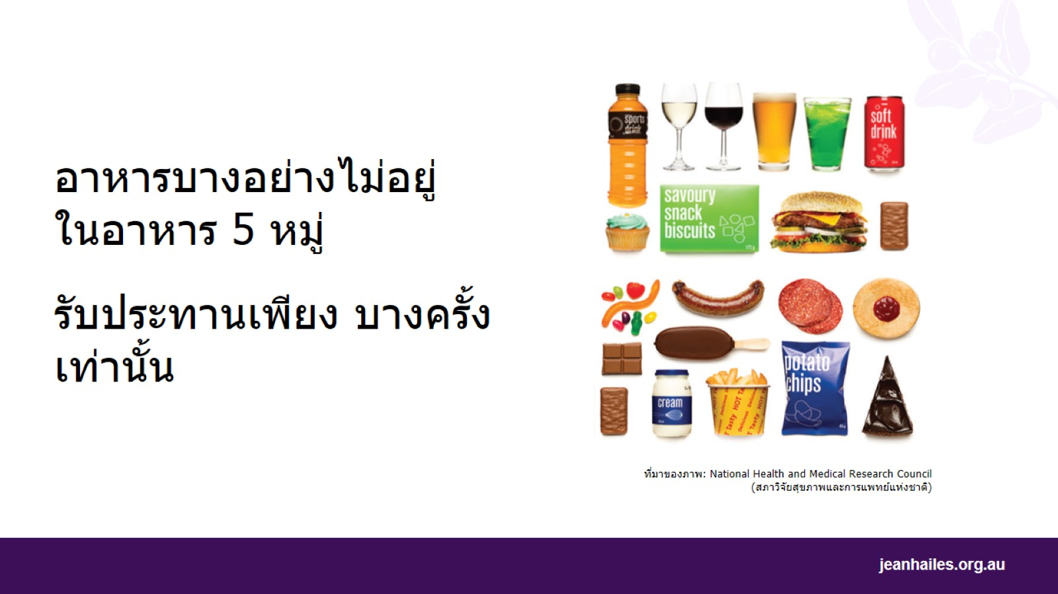
Notes:
อาหารที่รับประทาน'บางครั้ง'คืออะไร?
อาหารที่รับประทาน 'บางครั้ง' ไม่เป็นส่วนหนึ่งของอาหาร 5 หมู่ ไม่เป็นส่วนหนึ่งของอาหารที่มีประโยชน์
มีไขมัน น้ำตาลและเกลือมากเกินไป และไม่มีสิ่งดีๆ ที่ร่างกายของคุณต้องการ
หากคุณรับประทานอาหารเหล่านี้มากเกินไป น้ำหนักตัวของคุณอาจจะขึ้นและทำให้คุณเจ็บป่วยได้ ดังนั้น จึงควรรับประทานอาหารเหล่านี้เพียงบางครั้งและในปริมาณเล็กน้อย หรือไม่รับประทานเลย
ตัวอย่างอาหารที่รับประทาน 'บางครั้ง' คือ:
บิสกิตหวาน เค็ก ของหวาน และ ขนมแป้งอบกรอบ (เพสตรี้)
ไอสครีม ลูกอมและช็อกโกแล็ต
มันฝรั่งทอด อาหารกรอบ และของกินเล่นอื่นๆ ที่มีไขมันและ/หรือเกลือ รวมถึง บิสกิตที่มีรสเผ็ดเค็ม
ขนมแป้งอบและพาย เบอร์เกอร์จานด่วน อาหารทอด
เนื้อแปรรูปและไส้กรอกที่มีไขมันและเค็ม
เครื่องดื่มน้ำอัดลมที่ผสมน้ำตาล คอร์เดียล เครื่องดื่มชูกำลังและแอลกอฮอล์
นมข้นหวาน ครีม เนยเหลว และ อาหารที่ใช้ทาขนมปัง

Slide 14
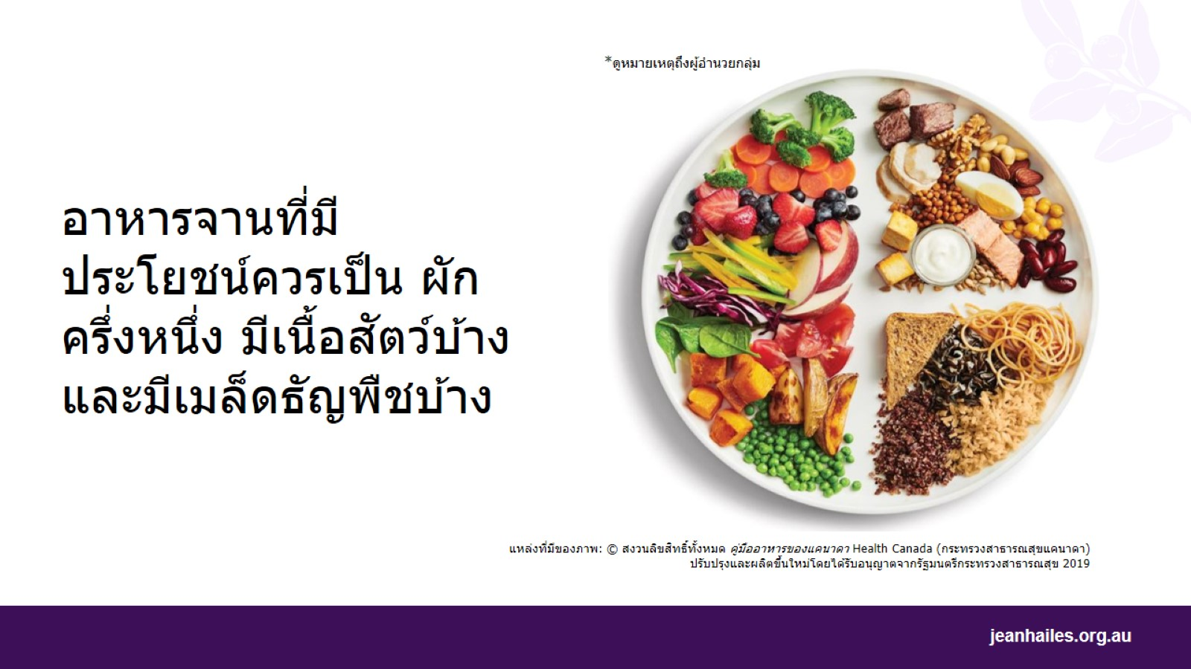
Notes:
อาหารที่มีประโยชน์หน้าตาเป็นอย่างไร?
อาหารที่มีประโยชน์รวมถึงอาหารหลากหลายชนิดจากอาหาร 5 หมู่
สำหรับอาหารที่มีประโยชน์:
ใส่ผักลงไปบนจานของคุณครึ่งหนึ่ง
เติมโปรตีนลงไปบ้าง เช่น เนื้อ ไข่ ปลา เต้าหู้ หรือ ถั่วเลกุม
เติมเมล็ดธัญพืช เช่น ข้าว เส้นก๋วยเตี๋ยว ควินัว เส้นพาสต้า หรือ ขนมปัง
รับประทานผลไม้หรือผลิตภัณฑ์นมเป็นของว่างหรือของหวาน
แทนที่จะรับประทานอาหารที่อยู่ในประเภทรับประทานเป็น 'บางเวลา' เช่น ไส้กรอกหรือมันฝรั่งทอด ให้เลือกอาหารบางอย่างจากอาหาร 5 หมู่ เช่น ไก่ หรือ ข้าว
เสิร์ฟผักหรือสลัดเป็นเครื่องเคียงเมื่อรับประทานอาหารเช่น พาสต้า ลาซานย่า หรือ ริซ็อตโต
หมายเหตุถึงผู้ดำเนินการอภิปราย: ภาพแสดงให้เห็นว่าปริมาณอาหารส่วนใหญ่บนจานมาจากอาหารหนึ่งหมู่มากแค่ไหนเมื่อเทียบกับอาหารอีกจานหนึ่ง - ไม่ใช่ปริมาณอาหารที่แท้จริงที่จะรับประทาน

Slide 15
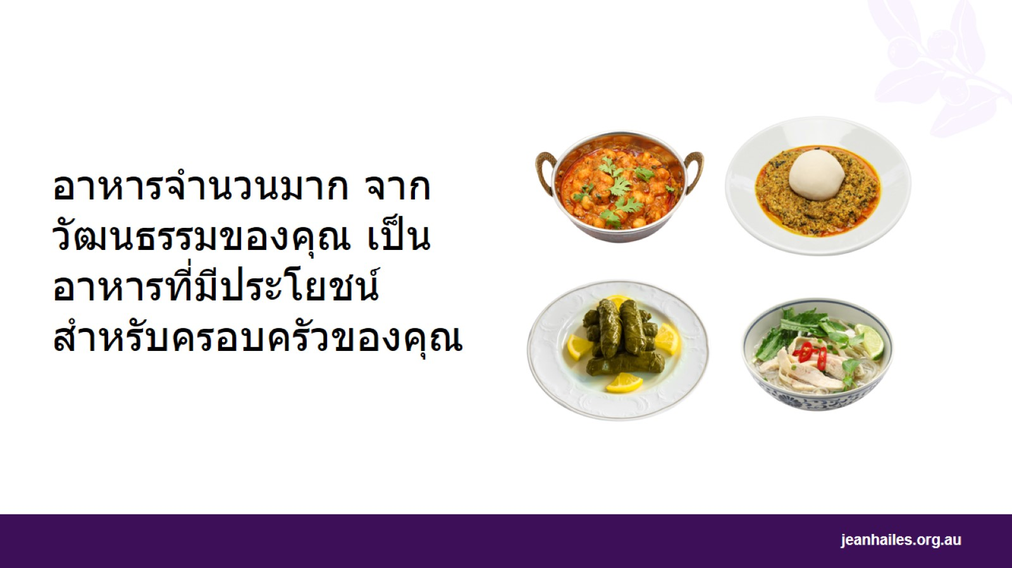
Notes:
ฉันควรทำอาหารดั้งเดิมของฉันหรือไม่?
บ่อยครั้งที่อาหารดั้งเดิมจากวัฒธรรมของคุณเป็นอาหารที่ดีต่อสุขภาพจริงๆ เป็นสิ่งดีที่ควรเก็บอาหารเหล่านี้ไว้ในฐานะเป็นส่วนหนึ่งของโภชนาการของคุณ
อาหารแบบดั้งเดิมที่ทำที่บ้าน เช่น อาหารที่ใช้เล็นทิลเป็นหลักและแกงต่างๆ ที่ปรุงด้วยสมุนไพรและเครื่องเทศ ดีกว่าอาหารตามสั่งและอาหารแปรรูปที่ทำจากร้าน อาหารเหล่านี้มักจะมีน้ำตาล เกลือ และไขมันเป็นปริมาณมาก

Slide 16

เรามาพูดกันถึงเรื่องแคลเซียม

Slide 17
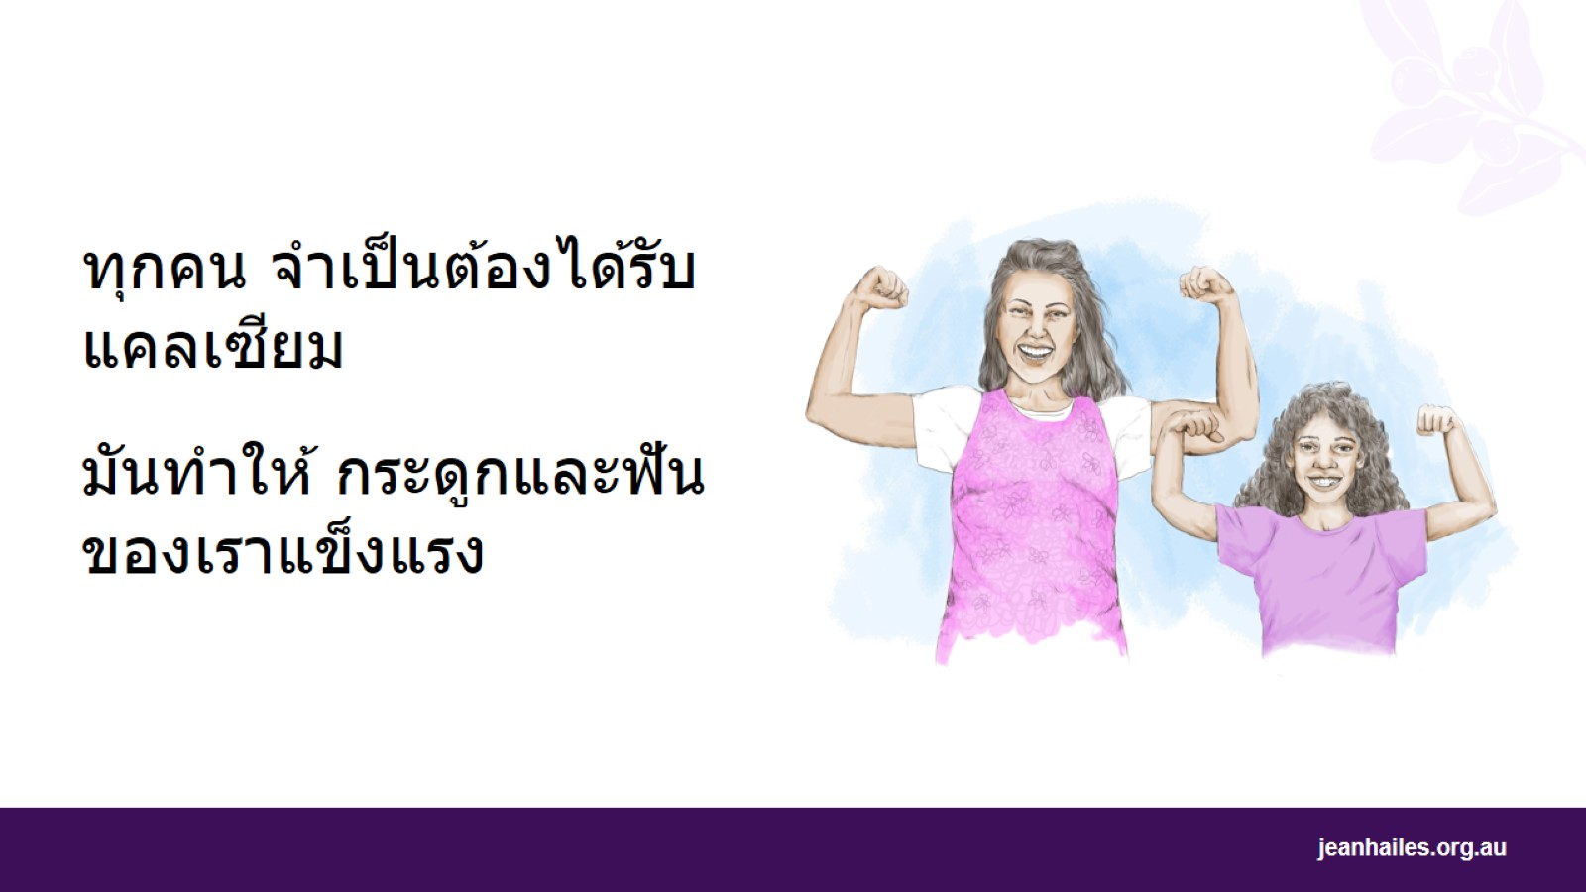
Notes:
ทำไมแคลเซียมจึงสำคัญ?
คุณจำเป็นต้องมีแคลเซียมในชีวิต แคลเซียมมีความสำคัญอย่างยิ่งยวดต่อความแข็งแรงของ:
ฟันและกระดูก
กล้ามเนื้อ
หัวใจ
ระบบประสาท
หากคุณไม่ได้รับแคลเซ๊ยมในปริมาณที่เพียงพอ กระดูกของคุณจะอ่อนแอ

Slide 18
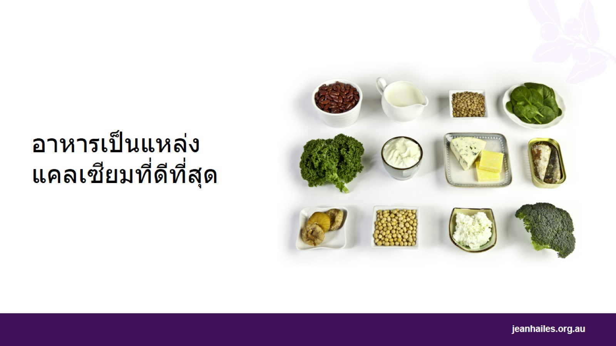
Notes:
อาหารอะไรดีที่สุดสำหรับแคลเซียม?
แหล่งแคลเซียมที่ดีที่สุดคือ ผลิตภัณฑ์ที่ทำจากนม เช่น นม โยเกิร์ตและเนยแข็ง
คุณต้องรับประทานผลิตภัณฑ์นมวันละ 3 เสิร์ฟ หรือวันละ 4 เสิร์ฟ หากคุณอายุเกิน 50 ปี
แหล่งแคลเซียมอื่นที่ไม่ใช่ผลิตภัณฑ์นมรวมถึง:
นมถั่วเหลือง นมข้าวเจ้า และ นมอัลมอนด์ที่เพิ่มแคลเซียม
เต้าหู้และเท็มเป
ปลาที่รับประทานกระดูกได้ เช่น ปลาแซลมอนและปลาซาดีนกระป๋อง
ถั่วและเมล็ดธัญพืช เช่น ถั่วบราซิล อัลมอนด์ และเม็ดงาบดละเอียด (ตาฮินี)
ผักใบเขียว เช่น บล็อกโคลี ผักกวางตุ้ง ผักกาดขาว และ ผักโขม
ผลไม้แห้ง เช่น มะเดื่อ อินทผาลัม ลูกพรุน และเอปริค็อต
นอกจากนั้น คุณยังสามารถได้แคลเซียมจากยาเม็ดด้วย แต่เป็นการดีกว่าถ้าคุณได้แคลเซียมจากอาหาร
ถามแพทย์ของคุณว่าคุณต้องกินยาเม็ดแคลเซียมหรือไม่

Slide 19
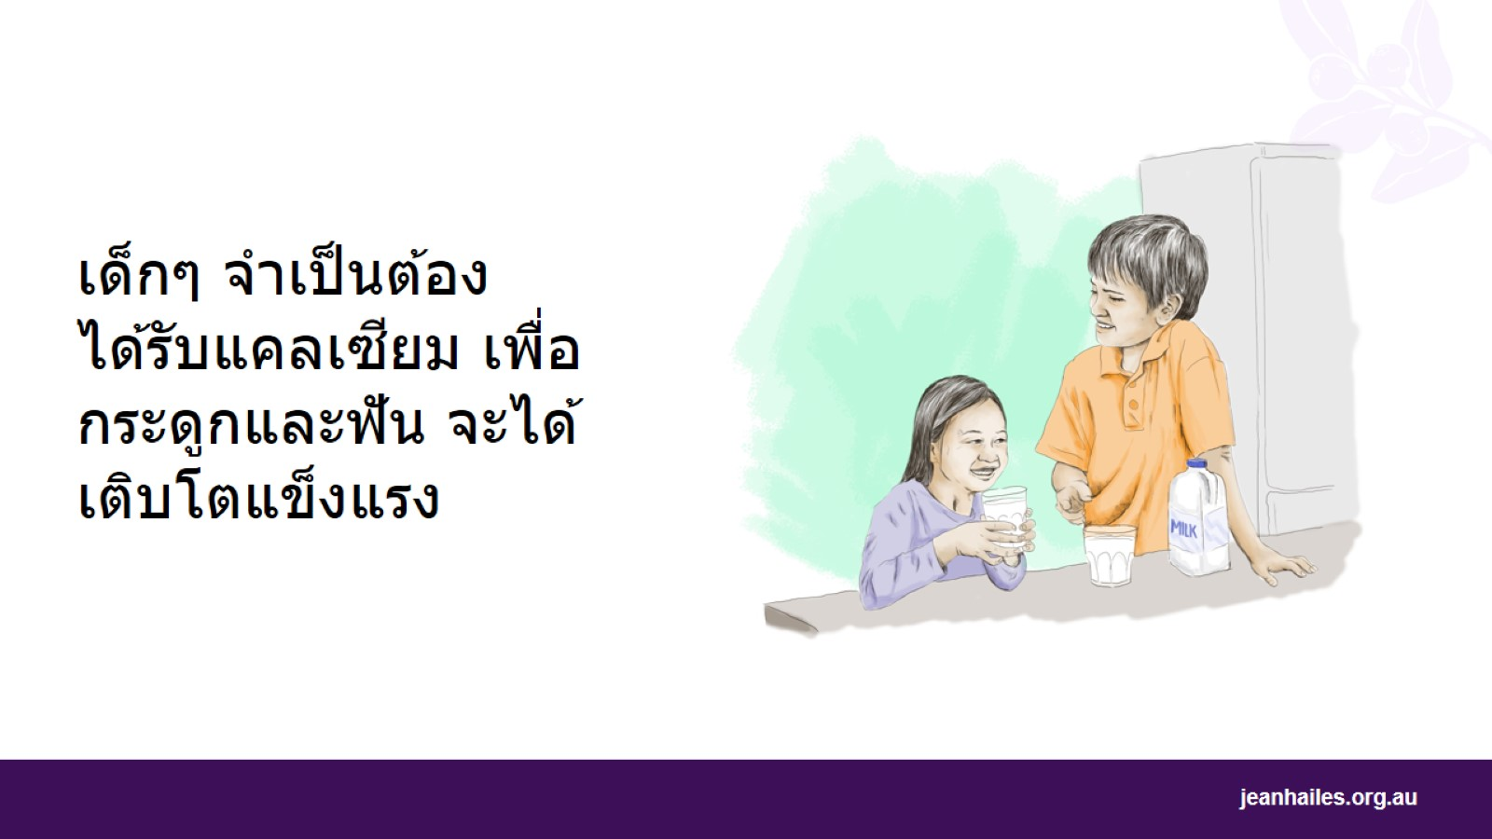
Notes:
ทำไมเด็กๆ และวัยรุ่นจึงจำเป็นต้องได้รับแคลเซียมมากกว่าคนทั่วไป?
กระดูกของเด็กเล็กกำลังเติบโตอย่างต่อเนื่อง เป็นสิ่งสำคัญที่เด็กจะต้องได้รับแคลเซียมอย่างพอเพียงแต่ละวัน เพื่อสร้างกระดูกและฟันที่แข็งแรง
วัยรุ่นต้องได้รับแคลเซียมมากขึ้นเพราะพวกเขาเติบโตเร็วมากระหว่างวัยเจริญพันธุ์
หารือกับพยาบาลหรือแพทย์ลูกของคุณควรได้รับแคลเซียมมากน้อยแค่ไหนแต่ละวัน

Slide 20
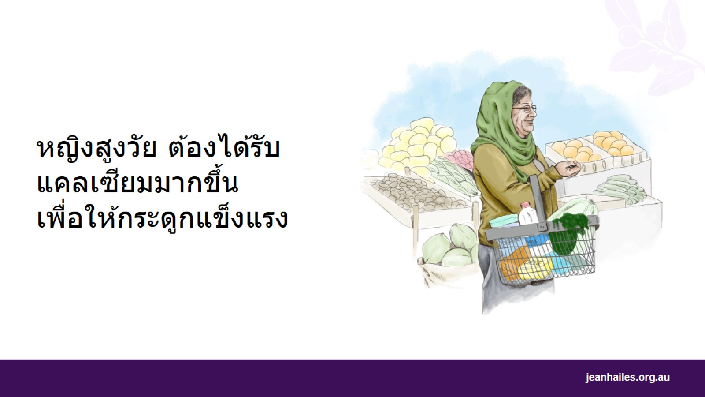
Notes:
เหตุใดผู้หญิงสูงวัยจึงต้องได้รับแคลเซียมมากขึ้น?
ในขณะที่ผู้หญิงมีอายุมากขึ้น กระดูกจะอ่อนแอลง ผู้หญิงสูงวัยจึงต้องรับประทานแคลเซียมมากขึ้นเพื่อให้กระดูกแข็งแรง
เรื่องนี้สำคัญเป็นพิเศษในช่วงระยะ 5 ถึง 10 ปีระหว่างวัยหมดประจำเดือน* เมื่อกระดูกสูญเสียแคลเซียมมากขึ้น การรับประทานแคลเซี่ยมเพิ่มมากขึ้นไม่สามารถหยุดยั้งการสูญเสียกระดูก แต่จะทำให้การสูญเสียกระดูกช้าลงได้
ผู้หญิงที่มีอายุเกิน 50 ปีจำเป็นต้องได้แคลเซียมมากน้อยแค่ไหนในหนึ่งวัน?
หากคุณอายุเกิน 50 ปี คุณจำเป็นต้องได้แคลเซียมวันละ 1300 มิลลิกรัมซึ่งหมายถึงคุณต้องได้รับผลิตภัณฑ์นม 4 เสิร์ฟ ต่อวัน
*การหมดประจำเดือนคือวาระที่เลือดหยุดออก คุณจะทราบว่าคุณถึงวัยหมดประจำเดือนเมื่อคุณไม่มีเลือดออกเลยเป็นเวลา12 เดือน

Slide 21

มาพูดกันถึงเรื่องอาหารกลางวันที่โรงเรียนที่มีประโยชน์
Notes:
อาจเป็นความคิดที่ดีที่จะหารือกันเกี่ยวกับอาหารกลางวันที่โรงเรียน
คำถามเพื่อการพิจารณา*:
เมื่อคุณเป็นเด็ก คุณรับประทานอะไรเป็นอาหารกลางวันที่โรงเรียน?
เวลาไปโรงเรียน ลูกของคุณมีอาหารประเภทไหนในกล่องอาหารกลางวัน?
ใครเป็นคนเลือกอาหารใส่กล่องอาหารกลางวันของลูกของคุณ?
ลูกของคุณสามารถเลือกอาหารที่จะใส่ลงในกล่องอาหารกลางวันของเขาได้ไหม?
คุณกับลูกช่วยกันเตรียมกล่องอาหารกลางวันเพื่อไปรับประทานที่โรงเรียนหรือเปล่า?
คุณคุยกับลูกเรื่องอาหารประเภทต่างๆ และประโยชน์ของอาหารเหล่านั้นไหม?
*หมายเหตุถึงผู้ดำเนินการอภิปราย: โปรดเลือกเพี่ยงสองสามคำถามเท่านั้น

Slide 22
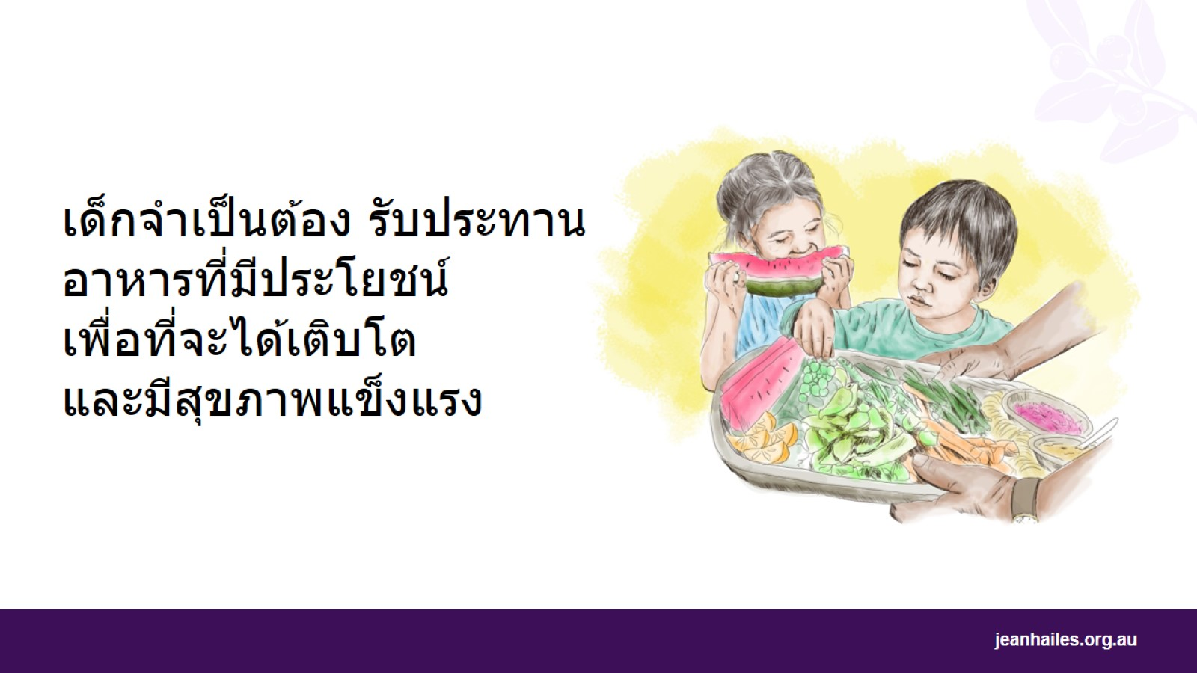
Notes:
ทำไมจึงเป็นสิ่งสำคัญนักที่เด็กต้องรับประทานอาหารที่ดี?
อาหารที่มีประโยชน์สำคัญสำหรับเด็ก เพื่อที่เขาจะได้เติบโตและพัฒนาสมองและร่างกายที่แข็งแรง
ลูกของคุณต้องได้รับประทานอาหารที่ดีในปริมาณมากเพื่อสุขภาพแข็งแรงและเรียนดีที่โรงเรียน
คุณมีหน้าที่รับผิดชอบต่ออาหารที่จัดให้ลูก แต่คุณต้องปล่อยให้เขาเลือกสิ่งที่เขาต้องการรับประทานด้วย
ลูกของคุณเฝ้าดูและเรียนรู้จากคุณ ดังนั้นจึงเป็นเรื่องสำคัญที่คุณควรแสดงให้เขาเห็นว่าคุณเลือกรับประทานอาหารที่มีประโยชน์ด้วย

Slide 23

Notes:
อาหารกลางวันที่คุณจัดให้ลูกไปรับประทานที่โรงเรียน เป็นโอกาสดีที่คุณสามารถทำให้เขารับประทานอาหารที่จะทำให้เขาเติบโตแข็งแรงและมีสุขภาพดี

Slide 24
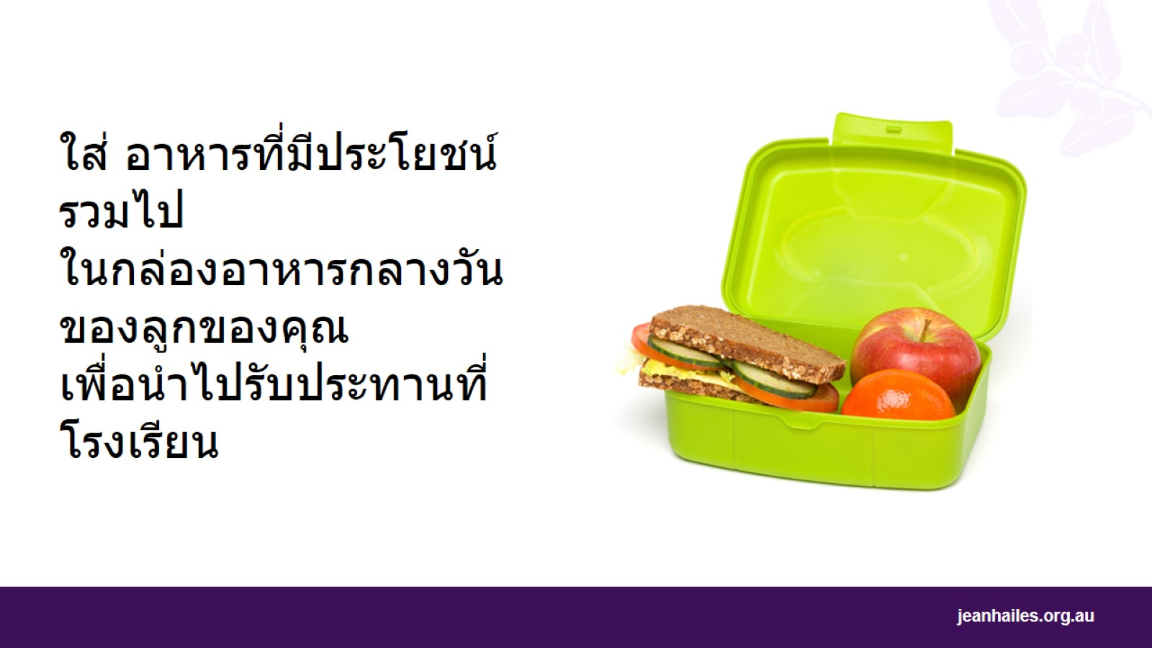
Notes:
ควรใส่อะไรลงไปในกล่องอาหารกลางวันสำหรับลูกนำไปรับประทานที่โรงเรียน?
อาหารกลางวันที่มีประโยชน์สำหรับใส่กล่องให้ลูกไปรับประทานที่โรงเรียนรวมถึง:
ผลไม้และผักสด
นม โยเกิร์ตหรือเนยแข็ง (หรือผลิตภัณฑ์ทดแทนนม)
เนื้อหรือโปรตีนอย่างอื่น เช่น ไข้ต้มแข็งหรือเนยถั่วลิสง*
เมล็ดธัญพืช เช่น ขนมปัง โรล แฟล็ตเบรด ฟรุตเบรด หรือ ขนมปังกรอบ พึงระลึกว่าโฮลเกรนหรือโฮลมีลเป็นการเลือกที่ดีที่สุด
น้ำประปา
อาหารทำเอง อาหารแบบพื้นบ้าน เหมาะมากสำหรับใส่ในกล่องอาหารกลางวัน นอกจากนั้นยังเป็นการแสดงให้เด็กเห็นว่าอาหารพื้นบ้านมีคุณค่าด้านโภชนาการและดีต่อสุขภาพ
อาหารอะไรที่ไม่ควรใส่ลงไปในกล่องอาหารกลางวันที่ถูกสุขภาพ
อย่าใส่อาหารเหล่านี้ลงไป เพราะมันมีน้ำตาล เกลือหรือไขมันมากเกินไป
เครื่องดื่มรสหวานทั้งหมด เช่น น้ำผลไม้ เครื่องดื่มผลไม้ คอร์เดียล เครื่องดื่มสำหรับนักกีฬา เครื่องดื่มชูกำลัง น้ำปรุงรส น้ำแร่ปรุงรส ชาเย็น และ น้ำอัดลม
แท่งผลไม้อัดแห้งและ 'สแตรป'
'ของหวานที่เป็นผลิตภัณฑ์นม' ช็อคโกแลตแท่ง และ มูสลี่แท่ง
ช็อคโกแลตเหลว แยม และน้ำผึ้งสำหรับทาแซนด์วิช
เนื้อแปรรูปที่มีไขมันและรสเค็ม เช่น ซาลามีและไส้กรอก
มันฝรั่งทอดกรอบหรือบิสกิตรสเผ็ดเค็ม
*หากโรงเรียนของคุณมีโนโยบายไม่ใช้อาหารที่ประกอบด้วยถั่ว โปรดอย่าใส่อาหารที่ทำด้วยเนยถั่วลิสงหรือถั่วใดๆ ในกล่องอาหารกลางวันของบุตรของคุณ

Slide 25
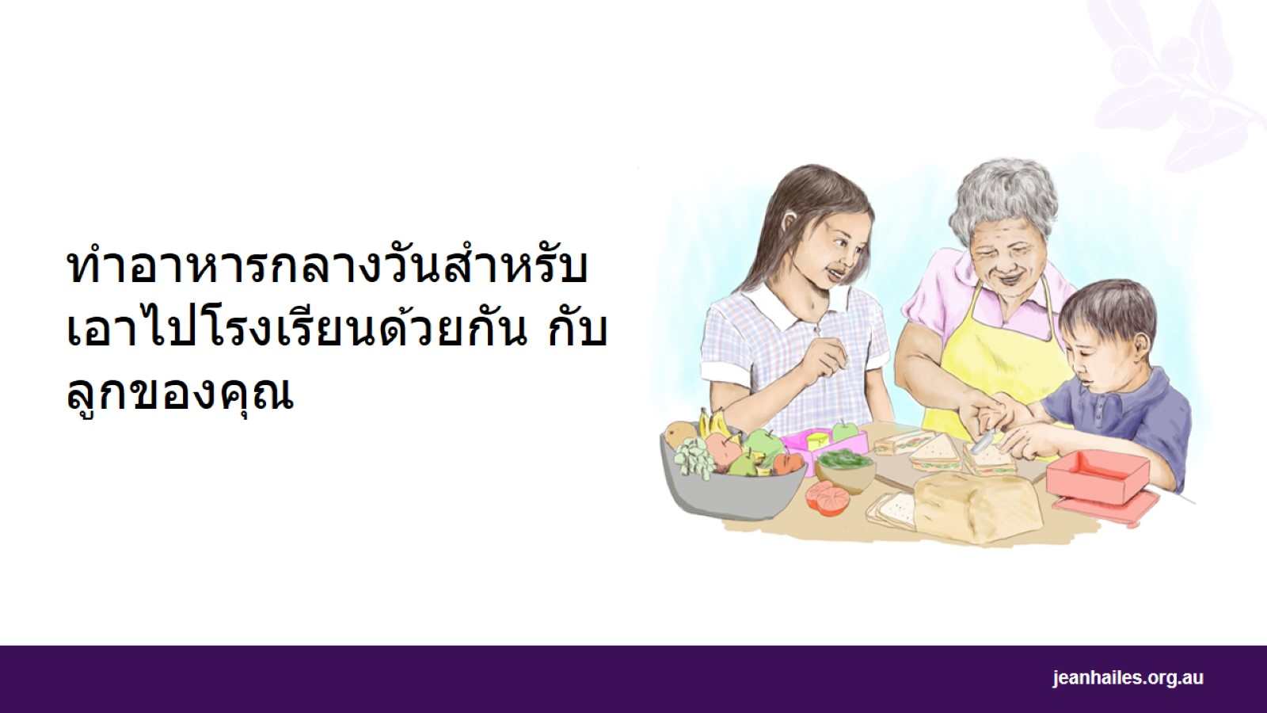
Notes:
เหตุใดจึงเป็นการดีที่ลูกและฉันเตรียมอาหารกลางวันสำหรับเอาไปรับประทานที่โรงเรียนด้วยกัน?
โรงเรียนเป็นเวลาที่เด็กเริ่มตัดสินใจด้วยตนเองว่าอะไรสำคัญ เด็กจะเรียนรู้เร็วและได้รับอิทธิพลจากคุณ เพื่อนๆ และสิ่งต่างๆ ที่เขาได้พบเห็น การเตรียมอาหารกลางวันสำหรับนำไปรับประทานที่โรงเรียน เป็นเวลาที่ดีที่สุดที่คุณจะพูดคุยกับลูกเกี่ยวกับเรื่องอาหารที่มีประโยชน์ และวิธีการเลือกอาหารที่ดี
สิ่งที่คุณสามารถทำร่วมกับลูกระหว่างการเตรียมอาหารกลางวันให้เขานำไปรับประทานที่โรงเรียน
ให้ลูกของคุณดูอาหารต่าง ๆ ที่มีประโยชน์ แล้วให้เขาเลือกสิ่งที่เขาต้องการนำไปรับประทานที่โรงเรียน
ปล่อยให้ลูกที่โตแล้วเตรียมอาหารกลางวันของเขาเอง
ให้ลูกที่ยังเล็กช่วยคุณทำแซนด์วิชหรือหั่นผลไม้นุ่มๆ
คุณกับลูกควรช่วยกันเตรียมอาหารกลางวันสำหรับนำไปรับประทานที่โรงเรียนตอน กลางคืนล่วงหน้า วิธีนี้จะทำให้คุณมีเวลามากขึ้น เพราะตอนเช้าคุณอาจจะยุ่งมาก

Slide 26
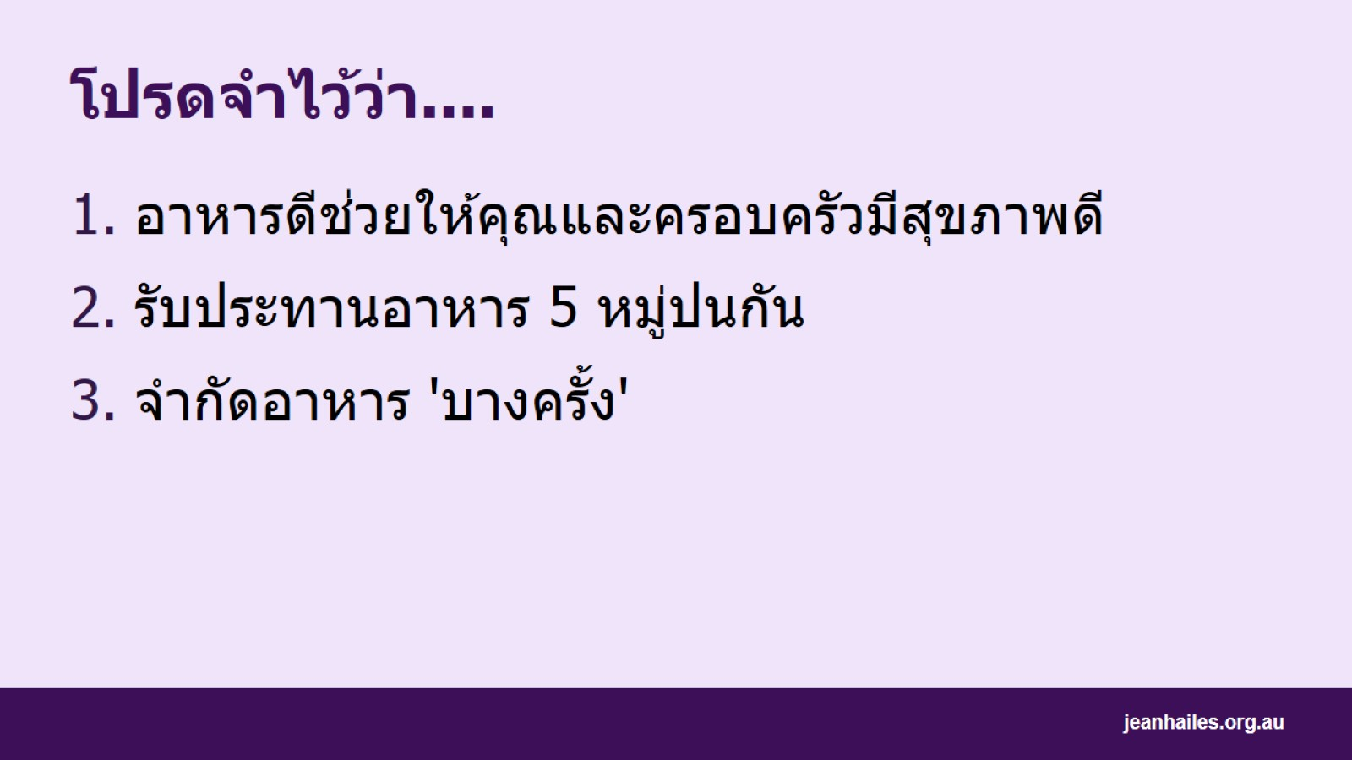
โปรดจำไว้ว่า....
Notes:
สิ่งที่คุณรับประทานทุกวันมีผลต่อสุขภาพของคุณ
ถ้าคุณรับประทานอาหารที่มีประโยชน์ คุณจะรู้สึกดีขึ้นและมีชีวิตที่ดีขึ้น มันทำให้คุณมีสุขภาพดีและป้องกันคุณจากโรคภัยไข้เจ็บ
การรับประทานอาหารที่มีประโยชน์เป็นสิ่งสำคัญสำหรับการเติบโตและพัฒนาการที่ดีของทารกและเด็ก
รับประทานอาหารที่ดีสำหรับคุณ และที่ช่วยทำให้คุณและครอบครัวมีสุขภาพสมบูรณ์

Slide 27

บริการท้องถิ่น
Notes:
หมายเหตุถึงผู้ดำเนินการอภิปราย: จัดหาข้อมูลเกี่ยวกับบริการต่างๆ ในท้องถิ่น

Slide 28


